Slide 1
Moduł 6:
Przyszłość danych
Trendy i odkrycia
Realizuj ten moduł wspólnie z plikiem zawierającym notatki

Slide 2
Odkryj, jak ważne są dane jako czynnik wzrostu biznesu i jego rentowności.
Spójrz na przyszłe trendy w danych
Zrozum kluczowe terminy i pojęcia
Zobacz możliwości przyszłego rozwoju
Kolejna „Wielka rzecz”

Slide 3
1
Przyszłość danych
2
Sztuczna inteligencja
Spis treści
2.1 Uczenie maszynowe
2.2 Głębokie uczenie się
3
Przyszłe koncepty
3.1 Blockchain
3.2 AR / VR
4
Wykorzystanie sztucznej inteligencji w biznesie

Slide 4
1. Przyszłość danych
Nie ulega wątpliwości, że jesteśmy w trakcie wciąż przyspieszającej rewolucji cyfrowej i jeśli firmy chcą odnieść sukces, umiejętności w zakresie danych i wiedza muszą być w centrum tej misji. Ale to nie oznacza zwolnienia wszystkich pracowników i wprowadzenia wszędzie skrajnej robotyki.
Liderzy MŚP muszą dawać przykład, biorąc pod uwagę dane, analizy i technologie cyfrowe. W ten sposób umożliwią swoim pracownikom nowe sposoby dostępu, współpracy i pracy, które niszczą “silosy” i przyspieszają wdrażanie analiz w ich firmach.
Muszą dysponować odpowiednimi narzędziami - od łatwych w obsłudze pulpitów nawigacyjnych i rozwiązań samoobsługowych po zaawansowaną sztuczną inteligencję – które zapewniają inteligencję w momencie podejmowania decyzji. Ta umiejętność otwiera nowe drogi i inspiruje działania w zespołach.

Slide 5
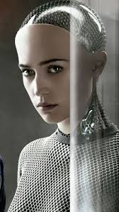
Sztuczna inteligencja
Rewolucja robotów
Bądźmy szczerzy – o tym myślisz, gdy słyszysz słowa „AI”: Terminator, Skynet, Ex Machina itd. Przerażające zakończenie uczenia maszyn myślenia.
Nie panikuj! Wciąż jesteśmy daleko od prawdziwie myślącej maszyny - takiej jak te przedstawiane w mediach (i koszmarach)

Slide 6
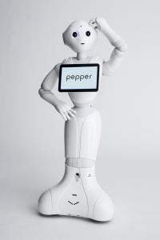
Ta maszyna jest najlepsza na rynku: Pepper the Robot
Pepper the Robot jest zaprogramowany do rozpoznawania ludzkich emocji poprzez mimikę twarzy. Jest używany w sklepach i biurach do odbierania wiadomości, „czatowania” z ludźmi i powiadomień dźwiękowych
https://www.softbankrobotics.com/emea/index.php/en/pepper

Slide 7
Termin „sztuczna inteligencja” powstał podczas letniej konferencji Dartmouth College
John McCarthy tworzy LISP do programowania wczesnej sztucznej inteligencji
Issac Asimov publikuje swoje trzy prawa robotyki
Alan Turing tworzy test Turinga aby ocenić czy maszyna jest inteligentna czy nie
Joseph Weizenbaum wprowadza ELIZA, wczesny program do przetwarzania języka naturalnego.
Wydany zostaje film 2001: A space Odyssey
OŚ CZASU
1942
1950
1956
1958
1966
1968
Pierwszy komercyjny system ekspercki został wprowadzony w firmie Digital Equipment Corp. Nadchodzi koniec „zimy AI”.
C: 3PO i R2-D2 (bohaterowie posiadający sztuczną inteligencję) występują w Star Wars
Deep Blue pokonał mistrza świata w szachach Garry'ego Kasparowa
Rozpoczyna się “Zima AI” – czas, w którym zainteresowani e sztuczną inteligencją maleje.
Po raz pierwszy odbywa się DARPA Grand Challenge, konkurs na pojazdy autonomiczne.
Powstaje Roomba – odkurzający robot.
2004
2002
1997
1981
1977
1973
Wprowadzono Alexę.
Chatbot Eugene Goostman twierdzi, że zdał test Turinga, ale w rzeczywistości nie udało mu się to.
AI o imieniu Watson wygrywa w grze jeopardy.
Ogłoszono rozwijanie Siri.
Samochód samobieżny uderza i zabija człowieka po raz pierwszy, co powoduje, że ludzie zastanawiają się, czy samochody autonomiczne to mądry pomysł.
Odbywają się pierwsze zawody DARPA Robotics Challenge.
AlphaGo pokonuje mistrza świata Go Lee Sedola
Odbywa się Space Robotics Challenge
2011
2012
2014
2016
2017
2018
GENERATION DATA | USING DATA FOR PROFIT

Slide 8
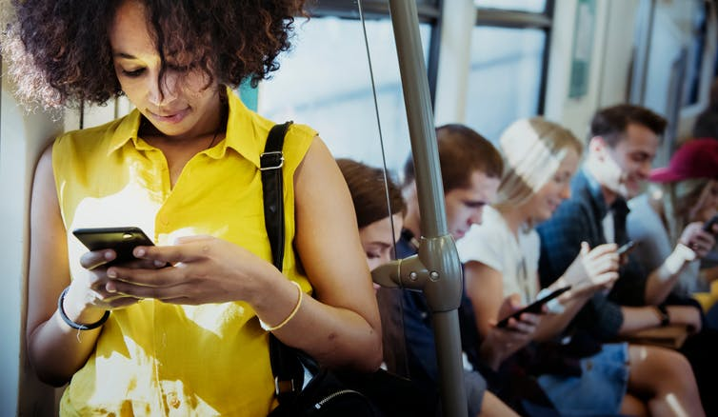
Korzystanie ze sztucznej inteligencji
Niedawne globalne badanie konsumenckie wykazało, że tylko 34% konsumentów uważa, że korzysta z urządzenia lub usługi obsługującej AI, podczas gdy 84% faktycznie korzysta z technologii AI. Jednymi z największych graczy w branży AI są obecne gigantyczne firmy technologiczne: Google, Facebook, Microsoft, Baidu, Alibaba, Amazon, Apple, Tesla, IBM i Deep Mind. Ale czym dokładnie jest AI?
Źródło: https://articles.bplans.com/how-artificial-intelligence-can-help-small-businesses/ https://www.ciosummits.com/what-consumers-really-think-about-ai.pdf
GENERATION DATA | USING DATA FOR PROFIT

Slide 9
AI na podstawie pytań
Pytanie nr 1
Pytanie nr 2
Pytanie nr 3
Czy komputery mogą „myśleć”?
Czy mogą się „uczyć”?
Czy komputery kiedykolwiek dorównają zdolnościom poznawczym i kreatywności ludzkiego umysłu?

Slide 10
AI – WHAT IS IT?
Różnorodność
Sztuczna inteligencja obejmuje duży obszar badań w dziedzinie informatyki, który urósł tak bardzo, że obejmuje wiele dyscyplin, przez co trudno jest wskazać dokładnie to, co nią jest lub nie jest.
Przykładowo, przetwarzanie kognitywne było kiedyś uważane za część sztucznej inteligencji, ponieważ cele były ze sobą powiązane, ale od tego czasu przetwarzanie rozwinęło się tak, że stało się własną dziedziną.
Odpowiedź
Sztuczna
Jest to sposób na programowanie maszyn lub komputerów w celu wykonywania zadań lub odpowiadania na zapytania za pomocą ludzkiej inteligencji. Biorąc tysiące punktów danych i ustanawiając reguły (algorytm) dla procesu rozwiązywania problemów wzorowanego na ludzkich sieciach neuronowych, sztuczna inteligencja może zapewnić “ludzkie” reakcje.
Inteligencja
Definicja
Coś zaprojektowanego, stworzonego, zaprogramowanego przez ludzi
Tę trudniej już zdefiniować.
„zdolność maszyny do naśladowania inteligentnego ludzkiego zachowania.”
Źródło: https://becominghuman.ai/artificial-intilligence-machine-learning-deep-learning-df6dd0af500e

Slide 11
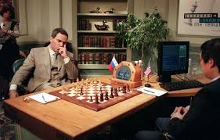
Praca w czasie rzeczywistym
Deep Blue produkcji IBM pokonał arcymistrza Garry'ego Kasparowa w 1997 roku: czy uważasz, że to zwycięstwo oznaczało, że Deep Blue był inteligentny? Deep Blue został zaprogramowany (przez człowieka) do obliczania 200 milionów możliwych ruchów szachowych na sekundę i miał pamięć, moc obliczeniową i szybkość do obliczania miliardów permutacji ruchów.
Miał on jednak przed sobą tylko jedno zadanie - pod tym względem był to przykład tego, co nazywamy dziś słabą (lub wąską) sztuczną inteligencją. Słaba sztuczna inteligencja jest jedną z kluczowych definicji w uczeniu się i analizie opartej na danych. Innymi są:
Źródło: https://www.scientificamerican.com/article/20-years-after-deep-blue-how-ai-has-advanced-since-conquering-chess/
GENERATION DATA | USING DATA FOR PROFIT

Slide 12
Kluczowe terminy:
Uczenie maszynowe/głębokie uczenie się
Silna AI
Rodzaj sztucznej inteligencji, w której komputer może automatycznie uczyć się i ulepszać na podstawie doświadczenia bez konieczności programowania. Uczenie maszynowe to tak naprawdę seria algorytmów, które dają komputerowi możliwość uczenia się. Algorytm analizuje dane, a następnie dokonuje prognoz i decyzji na podstawie tych informacji.
Inteligencja maszynowa oparta na tych samych wzorach, co uczenie się człowieka: efektem końcowym jest posiadanie dobrze rozwiniętej inteligencji ludzkiej.
Słaba AI
Algorytm
Słaba sztuczna inteligencja zwykle polega na uczeniu maszynowym skoncentrowanym na wykonywaniu jednego rodzaju zadania. Słaba sztuczna inteligencja może również być po prostu inteligentnym algorytmem, który jest zbiorem zasad przestrzeganych przez komputer w celu rozwiązania problemu.
Zestaw kroków, które należy wykonać, aby rozwiązać problem matematyczny lub ukończyć proces komputerowy.
Źródło: https://expertsystem.com/machine-learning-definition/

Slide 13
Kluczowe terminy
Rozpoznawanie mowy
Przetwarzanie języka naturalnego
Internet rzeczy
Zdolność komputera do rozpoznawania mowy ludzkiej i reagowania na nią.
Zdolność komputera do rozumienia języka mówionego i pisanego przez człowieka.
Połączenie przez Internet urządzeń komputerowych wbudowanych w przedmioty codziennego użytku, umożliwiające im wysyłanie i odbieranie danych.
Źródło: https://iotintl.com/iot/

Slide 14
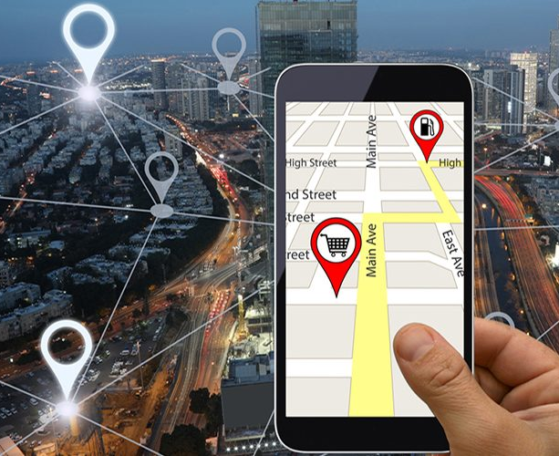
Efekt AI
Występuje, gdy coś, co jest sztuczną inteligencją, staje się tak standardową częścią naszego doświadczenia, że nie uważamy tego za sztuczną inteligencję. Na przykład rozpoznawanie mowy było kiedyś uważane za istotną część sztucznej inteligencji. Dziś wydaje się to raczej typowe.
Źródło:https://medium.com/@katherinebailey/reframing-the-ai-effect-c445f87ea98b
GENERATION DATA | USING DATA FOR PROFIT

Slide 15
1997
IBM Deep Blue vS Garry Kasparov:
2017
Głębokie uczenie się
Najnowsza wersja sztucznej inteligencji grającej w grę Go, zwana AlphaGo Zero, nauczyła się grać w tę grę, grając tylko przeciwko sobie!
EWOLUCJA AI
2011
IBM WATSON WYGRYWA Jeopardy!
2015
Uczenie maszynowe
Program komputerowy AlphaGo pokonuje Fana Hui (1981–), europejskiego czempiona gry Go. AlphaGo to sztuczna inteligencja zaprojektowana przez DeepMind, firmę, która jest teraz częścią Google. Go to starożytna gra strategiczna wymyślona w Chinach ponad 2500 lat temu! Zasady są proste. Dwóch graczy na zmianę kładzie czarne i białe kamienie na planszy. Jeśli kamień jednego koloru otoczony zostanie kamieniami drugiego koloru, kamień zostaje wzięty do niewoli.
Gracz, który zdobędzie najwięcej więźniów i terytorium na planszy, wygrywa. Choć brzmi to prosto, Go jest znacznie bardziej skomplikowane niż szachy. W szachach jest 20 możliwych ruchów otwierających. Na planszy Go pierwszy gracz ma 361 możliwych ruchów!
Źródło: https://mc.ai/the-evolution-of-the-business-buzzword-ai/

Slide 16
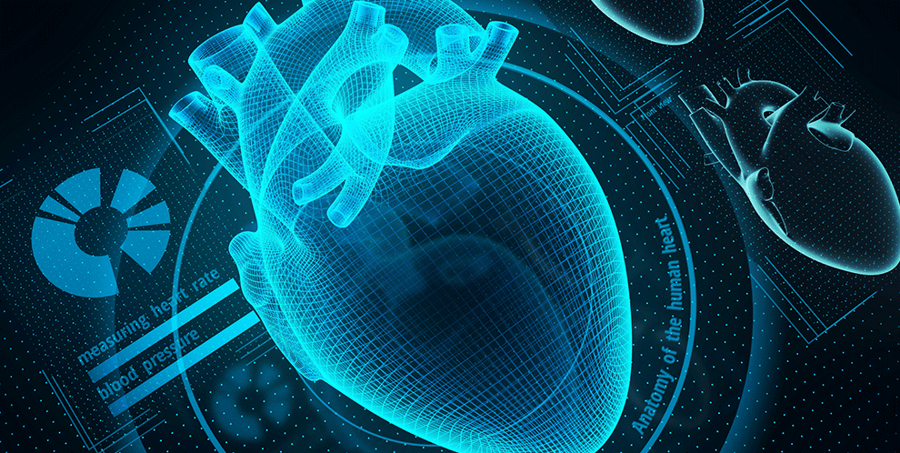
PRZYKŁAD – AI W AKCJI - IBM WATSON
Watson Imaging Clinical Review poprawia ścieżkę od diagnozy do dokumentacji, eliminując wycieki danych spowodowane niekompletną lub nieprawidłową dokumentacją. To innowacyjne narzędzie AI do oceny danych pomaga w podejmowaniu trafnych i terminowych decyzji klinicznych i administracyjnych poprzez:
Odczytywanie danych ustrukturyzowanych i nieustrukturyzowanych
Zrozumienie danych w celu wydobycia istotnych informacji
Porównanie raportów klinicznych z listą problemów EMR i zarejestrowaną diagnozą
Umożliwienie użytkownikom wprowadzania poprawnych informacji z powrotem do raportów EMR
GENERATION DATA | USING DATA FOR PROFIT
Źródło: https://www.ibm.com/blogs/watson-health

Slide 17
AI vs Uczenie maszynowe
AI pomimo całej retoryki naprawdę sprowadza się do bycia programem komputerowym lub zestawem algorytmów, które robią coś, co wydaje się sprytne. Może być prostym agentem opartym na wiedzy z zestawem reguł.
Konsensus i ogólne przekonanie jest takie, że uczenie maszynowe jest podzbiorem sztucznej inteligencji. Co więcej, nauka buduje algorytmy, które pozwalają maszynom uczyć się wykonywania zadań z danych, które przetwarzają lub uzyskują same, zamiast być wyraźnie zaprogramowanym.
Stąd celem uczenia maszynowego jest zmniejszenie ilości z góry przekazanej wiedzy, która jest dostarczana agentowi i umożliwienie agentowi poznania samego środowiska poprzez ciągłą ocenę danych, zasad, które otrzymuje poprzez własne czujniki.
Źródło: https://pathmind.com/wiki/ai-vs-machine-learning-vs-deep-learning
GENERATION DATA | USING DATA FOR PROFIT

Slide 18
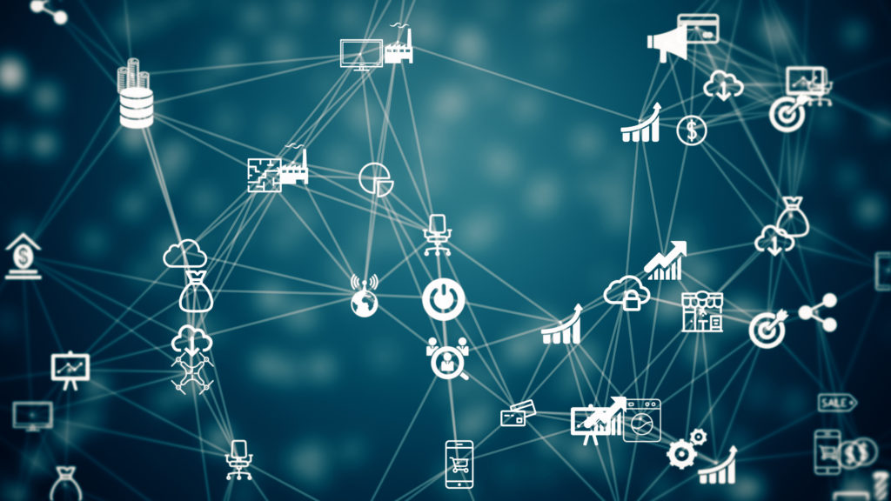
AI vs Uczenie maszynowe
W ostatnim dziesięcioleciu uczenie maszynowe spowodowało zalew aplikacji sztucznej inteligencji o bardzo ograniczonym zakresie inteligencji - takich jak roboty programowe, które przejawiają się jako boty czatowe, boty internetowe, systemy interaktywnego rozpoznawania głosu (IVR) oraz zautomatyzowane oprogramowanie, które wykonuje powtarzające się zadania, takie jak naliczanie płac, księgowość, finanse, zarządzanie zamówieniami i HR w biznesie i kredytach, roszczeniach i zatwierdzeniach hipotek w handlu.
GENERATION DATA | USING DATA FOR PROFIT

Slide 19
AI vs Uczenie maszynowe
Wielu z nas również ma Siri, Alexę, Asystenta Google lub podobne aplikacje w naszych telefonach lub w naszych domach. Urządzenia te przechowują dane, które im dostarczamy, analizują je za pomocą procesów opartych na algorytmach i stosują uczenie maszynowe oraz proste dopasowanie wzorców, aby przewidzieć nasze zachowanie: filmy, muzykę, na które możemy mieć ochotę itp.
Urządzenia te współpracują z innymi „inteligentnymi” urządzeniami za pośrednictwem czujników IOT: świateł, urządzeń gospodarstwa domowego, zegarków, samochodów itp.
GENERATION DATA | USING DATA FOR PROFIT

Slide 20
PRZYKŁAD - PRZEDSIĘBIORSTWO WYKORZYSTUJĄCE UCZENIE MASZYNOWE
SonarHome, Polska https://www.facebook.com/sonarhomepl/
SonarHome to start-up działający w modelu iBuying (natychmiastowy zakup), który pozwala na szybką i wygodną sprzedaż mieszkań. Ta działalność oparta jest na platformie, która dzięki uczeniu maszynowemu i analizie Sonar Home umożliwia szybką wycenę nieruchomości. Dane o lokalizacji, wielkości i stanie prawnym są zestawiane z danymi z popularnych polskich usług nieruchomościowych OLX lub Otodom. Po uzyskaniu wartości przedstawiciel SonarHome sprawdza nieruchomość i negocjuje ostateczną cenę. Następnie SonarHome kupuje nieruchomość i przygotowuje ją do sprzedaży. Pobiera od 6 do 10 procent prowizji za usługę przyspieszenia procesu sprzedaży.
Źródło: Sonar Home. Technologiczny klucz do mieszkań, Forbes , Listopad 2019
GENERATION DATA | USING DATA FOR PROFIT

Slide 21
PRZYKŁAD – AI W PRZEDSIĘBIORSTWACH
Voice Lab AI, POLSKA https://www.voicelab.ai/
Voice Lab AI to polska firma zajmująca się przetwarzaniem
i rozumieniem mowy. Firma prowadzi badania i rozwój, tworząc nowe algorytmy oparte na sztucznej inteligencji.
Jeden z głównych inwestorów w Voice Lab AI podkreśla kluczowe znaczenie gromadzenia danych w formie konwersacji. Aby opracować sztuczną inteligencję, która będzie w stanie skutecznie przetwarzać i rozpoznawać, potrzebna jest ogromna ilość danych. Głos nagrany z radia to za mało.
Aby nauczyć sztuczną inteligencję rozpoznawania głosu, potrzeba wielu godzin rozmów, które różnią się transkrypcją, głosem i hałasem w tle. Aby zrozumieć skalę danych, warto wspomnieć, że Google wykorzystuje 20 tysięcy nagrań do opracowania własnego systemu.
Źródło: Czarno na białym. Rozmowa z Jackiem Kawalcem, Forbes. 01/2020
GENERATION DATA | USING DATA FOR PROFIT

Slide 22
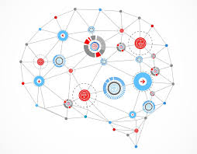
GŁĘBOKIE UCZENIE SIĘ
Głębokie uczenie się to specyficzny algorytm uczenia maszynowego, który automatycznie uczy się funkcji, wykorzystując do tego sieć neuronową. Jest to zastosowanie głębokich sztucznych sieci neuronowych, które zawierają wiele warstw.
Sieć neuronowa jest nazywana taką, ponieważ w pewnym momencie historii informatycy próbowali modelować mózg w kodzie komputerowym. Ostatecznym celem jest stworzenie „sztucznej inteligencji ogólnej”, programu, który może nauczyć się wszystkiego, czego ty lub ja możemy się nauczyć.
Obecnie sieci neuronowe są bardzo dobre w wykonywaniu pojedynczych zadań, takich jak klasyfikowanie obrazów i mowy. W przeciwieństwie do mózgu, te sztuczne sieci neuronowe mają bardzo ściśle określoną strukturę.
Źródło: https://machinelearningmastery.com/what-is-deep-learning/
GENERATION DATA | USING DATA FOR PROFIT

Slide 23
GŁĘBOKIE UCZENIE SIĘ
Mózg składa się z neuronów, które komunikują się ze sobą za pomocą sygnałów elektrycznych i chemicznych (stąd nazwa sieć neuronowa). Nie rozróżniamy tych dwóch rodzajów sygnałów w sztucznych sieciach neuronowych, więc odtąd będziemy po prostu mówić, że sygnał „a” jest przekazywany z jednego neuronu do drugiego.
Sygnały są przekazywane z jednego neuronu do drugiego za pośrednictwem tak zwanego „potencjału czynnościowego”. Jest to skok energii elektrycznej wzdłuż błony komórkowej neuronu. Interesującą rzeczą w potencjale czynnościowym akcji jest to, że albo się zdarza, albo nie. Nie ma „pomiędzy”. Nazywa się to zasadą „wszystko albo nic”.
Zatem możemy myśleć o tym, że neuron jest „włączony” lub „wyłączony”. (tj. ma potencjał działania lub nie)
Co ci to przypomina? Gdybyś powiedział „komputery cyfrowe”, miałbyś rację!
Klasyfikacja binarna jest idealna dla algorytmu uczenia maszynowego uczenia głębokiego.
GENERATION DATA | USING DATA FOR PROFIT
Źródło: https://www.coursehero.com/file/p20rto1q/The-eventual-goal-is-to-create-an-artificial-general-intelligence-which-to-me/

Slide 24
“
W dużych, wysoce ewoluujących częściach sensorycznych i motorycznych ludzkiego mózgu zakodowane jest miliard lat doświadczeń na temat natury świata i tego, jak w nim przetrwać… Jednak myśl abstrakcyjna to nowa sztuczka, być może młodsza niż 100 tysięcy lat. Jeszcze jej nie opanowaliśmy. Nie wszystko jest z natury trudne; tylko wydaje się nam, że tak właśnie jest.
- Hans Moravec, Mind Children (1988)
”

Slide 25
Internet rzeczy (IoT) – Przemysłowy Internet rzeczy (IIOT)
Internet rzeczy pojawił się w ciągu ostatnich kilku lat jako nowy trend, w którym urządzenia mobilne, inteligentny transport, obiekty użyteczności publicznej i sprzęt AGD mogą być używane jako sprzęt do pozyskiwania danych: urządzenia „rozmawiają” ze sobą i przekazują dane - geograficzne, środowiskowe, logistyczne.
IoT oferuje platformę dla czujników i urządzeń do płynnej komunikacji w inteligentnym środowisku sieciowym, umożliwiając wymianę informacji między platformami: duża liczba urządzeń komunikacyjnych jest wbudowana w urządzenia czujnikowe w prawdziwym świecie - a te urządzenia wykrywają i przesyłają dane za pomocą wbudowanych nadajników: Bluetooth, Wi-Fi, GSM, RFID.
Oczekuje się, że w 2030 r. zostanie podłączonych ponad 50 miliardów urządzeń, a głównymi sterownikami rynku będą: zorientowane na Internet (chmura) czujniki i systemy zarządzania danymi (wiedza).
Źródło: https://www.sciencedirect.com/science/article/pii/S1319157816300799

Slide 26
Internet rzeczy (IoT) – Przemysłowy Internet rzeczy (IIOT)
Internet rzeczy związany z dużymi danymi różni się od zwykłych dużych danych gromadzonych pod względem cech charakterystycznych ze względu na różne czujniki i obiekty zaangażowane podczas gromadzenia danych oraz komplikacje związane z automatyzacją sprzętu i systemami osadzonymi: w zależności od fizyki krajobrazu - potrzeba inżynierii sprzętu i inżynierii materiałowej.
Jednak wdrożenie Internetu rzeczy może przynieść ogromne korzyści w zakresie komunikacji i współpracy, szczególnie w takich koncepcjach, jak Smart Cities, Smart Retail, Smart Aging, a nawet Super Connected Home.
Źródło: http://aliot.eu.org/wp-content/uploads/2019/10/ALIOT_Multi-Book_Volume1_web.pdf

Slide 27
Internet rzeczy (IoT) – Przemysłowy Internet rzeczy (IIOT)
Potrzebna jest następna generacja technologii dużych zbiorów danych, która może wydobywać wartość z ogromnej ilości danych w różnych formatach, umożliwiając przechwytywanie z dużą prędkością, wykrywanie i analizę. Upraszczając, oznacza to, że możliwości biznesowe spoczywają w: źródłach danych, analizach danych, zwłaszcza analizach w czasie rzeczywistym i prezentacji wyników - systemach zarządzania i narzędziach do raportowania danych.
Te analizy dużych zbiorów danych wymagają wszelkiego rodzaju technologii i narzędzi, które mogą przekształcić dużą liczbę danych strukturalnych, nieustrukturyzowanych i częściowo ustrukturyzowanych w bardziej zrozumiałe dane i formaty metadanych do analizy: algorytmy są potrzebne do analizy wzorców, trendów, korelacji w ramach różnych horyzontów czasowych.
Źródło: https://www.ibm.com/analytics/hadoop/big-data-analytics

Slide 28
RÓŻNORODNOŚĆ
RAPORT
CHMURA
ZAPYTANIE
KOMPLEKSOWOŚĆ DANYCH
OBJĘTOŚĆ
NARZĘDZIA ANALITYCZNE
DANE SZKOLENIOWE
HTTP/2
PRĘDKOŚĆ
INTERNET RZECZY
DUŻE ZESTAWY DANYCH
ANALITYKA
GENERATION DATA | USING DATA FOR PROFIT

Slide 29
BLOCKCHAIN:
Co kryje się za modnym słowem

Slide 30
Czym jest blockchain?
Blockchain to technologia, która pozwala osobom i firmom na dokonywanie natychmiastowych transakcji w sieci bez pośredników (jeśli są zdecentralizowane).
Transakcje dokonywane na blockchain są całkowicie bezpieczne, a dzięki funkcji technologii blockchain są przechowywane jako rejestr tego, co się wydarzyło.
Algorytmy szyfrowania kryptograficznego zapewniają, że nie można zmienić żadnego zapisu transakcji w blockchainie po fakcie jej dokonania.
Źródło: https://en.bitcoinwiki.org/wiki/Blockchain
GENERATION DATA | USING DATA FOR PROFIT

Slide 31
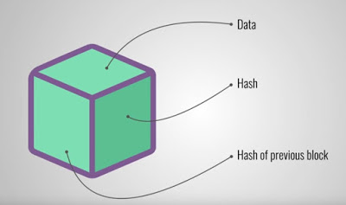
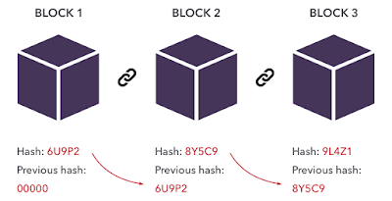
Czym jest blockchain?
Krótko mówiąc, jest to łańcuch bloków zawierających informację. Blok zawiera dane, hash i hash poprzedniego bloku. Dane: Przechowywane dane zależą od rodzaju bloku. Na przykład w przypadku kryptowaluty może zawierać informacje o nadawcy, odbiorcy i kwocie transakcji. Hash bloku: Po utworzeniu bloku obliczany jest hash. Hash jest unikalny, w zasadzie jest to odcisk palca dla bloku. Identyfikuje zarówno blok, jak i jego zawartość. Hash poprzedniego bloku: to chyba oczywiste.
Źródło: Walker - Blockchain: Real-World Applications
GENERATION DATA | USING DATA FOR PROFIT

Slide 32
Przykład transakcji blockchain
Załóżmy, że stoiska z lemoniadą w mieście używają technologii blockchain do przetwarzania transakcji.
Powiedzmy, że John kupuje lemoniadę ze stoiska Sandy. Na swojej kopii blockchaina John zaznacza tę transakcję: „John kupił lemoniadę od Sandy, 2€”. Jego kopia rozprzestrzenia się po mieście na wszystkie stoiska z lemoniadą i do kupujących lemoniadę, którzy dodają tę transakcję do swoich kopii. Zanim John skończy pić tę lemoniadę, księga wszystkich blockchainów pokazuje, że kupił lemoniadę od Sandy za 2 €.
Weryfikacja: w rzeczywistości wszyscy inni nie tylko dodawali jego nowy blok danych... Sprawdzali go. Gdyby jego transakcja stanowiła że: „John kupił lemoniadę od Rishi za 500 €”, to ktoś inny (automatycznie!) oflagowałby tę transakcję. Może Rishi nie jest akredytowanym sprzedawcą lemoniady w mieście, albo wszyscy wiedzą, że ta cena jest zbyt wysoka jak na jedną lemoniadę. Tak czy inaczej, kopia księgi blockchain Johna nie jest akceptowana przez wszystkich, ponieważ nie synchronizuje się z regułami ich sieci blockchain.
Źródło: https://www.fundera.com/blog/blockchain-explained

Slide 33
GŁÓWNE KORZYŚCI
NATYCHMIASTOWOŚĆ
PRZEJRZYSTOŚĆ
ZABEZPIECZENIA PEER-2-PEER
Łańcuchy bloków zbudowane z myślą o szybkości mogą przetwarzać i weryfikować transakcje szybciej niż systemy alternatywne. Może się to wydawać sprzeczne z intuicją, ponieważ przykład lemoniady sprawia, że brzmi to tak, jakby każdy musiał skopiować wszystko, co dzieje się z łańcuchem. Ale w rzeczywistości transakcje te mogą być przetwarzane przez komputery w milisekundach.
Ponieważ wszyscy w sieci blockchain mają dostęp do księgi i zbioru reguł, nikt z nich nie zostaje pominięty. Możesz zobaczyć, kto był właścicielem, czy zapłacił, lub co zrobił, w różnych momentach, kiedy chcesz lub potrzebujesz. To całkowicie przejrzysty system.
Komunikacja odbywa się bezpośrednio między peerami bez centralnego organu lub pośrednika. Ponieważ każdy ma kopię księgi, której używa do sprawdzania poprawności najnowszej wersji, jest to również system zabezpieczony demokratycznie. Nie ma jednej firmy lub agencji posiadającej dodatkową moc. Wszyscy są u władzy.
GENERATION DATA | USING DATA FOR PROFIT
Źródło: https://www.fundera.com/blog/blockchain-explained

Slide 34
JAK TO DZIAŁA?
Żądana transakcja jest rozgłaszana do sieci P2P składającej się z komputerów, zwanych węzłami
Potwierdzenie
Sieć węzłów Sprawdzanie poprawności transakcji i statusu użytkownika przy użyciu znanych algorytmów.
Zweryfikowana transakcja może obejmować kryptowalutę, umowy, zapisy lub inne informacje.
Ktoś prosi o transakcję
Po zweryfikowaniu transakcja jest łączona z innymi transakcjami, aby utworzyć nowy blok danych dla księgi głównej.
Nowy blok jest następnie dodawany do istniejącego łańcucha bloków w sposób trwały i niezmienny.
Ukończenie transakcji.
GENERATION DATA | USING DATA FOR PROFIT

Slide 35
WYKORZYSTANIE W REALNYM ŚWIECIE
Maersk
Ma projekty oparte na blockchain dla logistyki morskiej w celu zbadania potencjalnych oszczędności kosztów. Wynika to z wydatków na weryfikację dokumentów przewozowych, która jest czasem bardziej kosztowna niż wysyłka. Ten kosztowny proces obejmuje ponad 200 osób, w tym agentów, urzędników państwowych i agencje.
DeBeers
Identyfikowalność od pola do stołu
Wykorzystuje technologię do śledzenia importu i sprzedaży diamentów.
Dzięki technologii blockchain, jeśli coś jest zanieczyszczone, możesz teraz niszczyć konkretne partie, a nie wszystko, co było wcześniej normalną praktyką.
Źródło: Walker - Blockchain: Real-World Applications

Slide 36
4. KORZYŚCI Z DANYCH DLA BIZNESU
Znaczenie dużych zbiorów danych nie zależy od tego, ile danych ma firma, ale w jaki sposób firma wykorzystuje zgromadzone dane.
Możliwość analizowania i przewidywania zachowań rynkowych i klientów dzięki dużym zestawom danych stanowi nową zmianę paradygmatu dla MŚP. Po prawidłowym wdrożeniu może zwiększyć elastyczność, produktywność, szybkość reakcji, przewidywanie i zdolność zaspokajania potrzeb klientów poprzez rejestrowanie martwych punktów i podejmowanie lepszych decyzji.
Źródło: https://cyberleninka.org/article/n/696646.pdf

Slide 37
SZTUCZNA INTELIGENCJA W BIZNESIE
Wykrywanie numeru kierunkowego
Wykrywanie zachowań niezgodnych z nawykiem
Fałszowanie poświadczeń
Rozpoznawanie twarzy
Analiza zagrożenia bezpieczeństwa
Cykle naprawy maszyn
Nieoptymalna produkcja
Wzorce klientów
Wykrywanie oszustw >
Abstrakcja danych użytkownika
v
Prognozowanie obszaru awarii <
Odpowiadanie na podstawowe pytania
Prawidłowe przekierowanie
Zautomatyzowany marketing
Upselling
Rozwiązywanie problemów specjalistycznych jest szybsze
Skrócony czas przy telefonie
Autorespondery i kontakty
Logistyka - zarządzanie magazynem
Obsługa klienta i sprzedaż <
Automatyzowanie spotkań
Prognozy awarii produktu
Sukces w prowadzeniu witryny
Potencjalna sugestia produktu
Produkcja
Zdrowie pracowników
Szybkość obsługi klienta
Koszty pozyskania
Masowy monitoring
>

Slide 38
SZTUCZNA INTELIGENCJA W BIZNESIE: przyszłe trendy
Wbudowane książki prawne
Automatyczne aktualizacje prawa
Łatwe monitorowanie
Zgodność z audytem
Regulacje
>
Inteligentne łańcuchy dostaw
v
Inteligentny pomiar
Inteligentna sieć
Energia
<
E-tablice
Monitoring pogody
Inteligentne oświetlenie
Zdrowie silnika
Zdrowie kierowcy
Warunki klimatyczne
Zdrowie gleby
Zdrowie roślin
Dobrostan zwierząt
Diagnostyka – wyposażenie fabryczne
Zamawianie w systemie Just-In-Time
Widoczność podczas transportu
Dane klientów
Automatyzowanie planów cenowych
Inteligentny transport
>
Inteligentne rolnictwo
<

Slide 39
Wyzwania dla przyszłych technologii danych
Efektywne nauczanie + efektywne uczenie się
Ludzie do nauki potrzebują bardzo niewielu przykładów
Maszyny (w większości przypadków) potrzebują tysięcy / milionów przykładów
Wysoka dokładność w zadaniach dopasowania złożonych wzorów jest trudna do uzyskania
Potrzebna wiedza specjalistyczna w danej dziedzinie
Prywatność i bezpieczeństwo
Heterogeniczność: różne czujniki, zestawy danych itp., W jaki sposób odnoszą się one do siebie
GENERATION DATA | USING DATA FOR PROFIT

Slide 40
Następny duży krok:
rozszerzona rzeczywistość
(Augmented Reality - AR)
i wirtualna rzeczywistość
(Virtual Reality - VR)

Slide 41
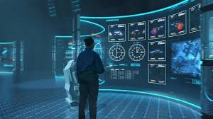
AR: AUGMENTED REALITY (ROZSZERZONA RZECZYWISTOŚĆ)
Rozszerzona rzeczywistość korzysta z obecnej rzeczywistości i dodaje coś do niej. Nie przenosi nas gdzie indziej.
Po prostu „poprawia” nasz obecny stan, często korzystając z filtrów Snapchat, Pokemon Go, okularów Google.

Slide 42
VR: VIRTUAL REALITY (WIRTUALNA RZECZYWISTOŚĆ)
Rzeczywistość wirtualna jest w stanie przetransponować użytkownika. Innymi słowy, przeprowadzi nas w inne miejsce. Poprzez zamknięte gogle, VR blokuje przestrzeń i przenosi naszą obecność w inne miejsce - mówimy o tych pudełkowatych, zamkniętych zestawach słuchawkowych z wyświetlaczami o wysokiej rozdzielczości, soczewkach i czujnikach śledzenia głowy
Zostały zaprojektowane tak, aby wizualnie zanurzyć użytkownika w 360-stopniowych filmach i animacjach generowanych komputerowo z dźwiękiem 3D oraz wibrującymi lub dudniącymi akcesoriami i kontrolerami, aby poprawić efekt.
Źródło: https://medium.com/@kavithakavy/what-is-the-difference-between-augmented-reality-ar-and-virtual-reality-vr-23071bc8ff9d

Slide 43
„Rzeczy, których musimy się nauczyć, zanim będziemy w stanie je zrobić, uczymy się poprzez ich robienie.”
Arystoteles, Etyka Nikomachejska

Slide 44
AR, VR & UCZENIE SIĘ
Od roku 350 przed naszą erą i prawdopodobnie jeszcze na długo przedtem ludzkość dostrzegła wartość - i potencjalną sprzeczność - w „uczeniu się przez działanie”.
Niedawno jednak koncepcja opisana w Etyce Nikomachejskiej Arystotelesa została poparta dalszymi dowodami naukowymi.
W 2015 r. badanie Uniwersytetu w Chicago wykazało, że studenci, którzy fizycznie doświadczają pojęć naukowych, takich jak moment pędu działający na koło rowerowe obracające się na trzymanej przez nich osi, rozumieją je głębiej, a także osiągają znacznie lepsze wyniki w testach.
Źródło: https://news.uchicago.edu/story/learning-doing-helps-students-perform-better-science

Slide 45
AR, VR & UCZENIE SIĘ
Niektóre organizacje i firmy od dawna uznają tę samą podstawową zasadę. Na przykład w przemyśle lotniczym od dziesięcioleci używano symulatorów lotu do szkolenia pilotów do latania bardziej skomplikowanymi samolotami
Korzyści w zakresie bezpieczeństwa, kosztów i nauki są oczywiste, ale charakterystyka lotnictwa dawała mu przewagę, do której wiele innych branż i wiele innych dziedzin nauki aż do dziś nie miało dostępu.

Slide 46
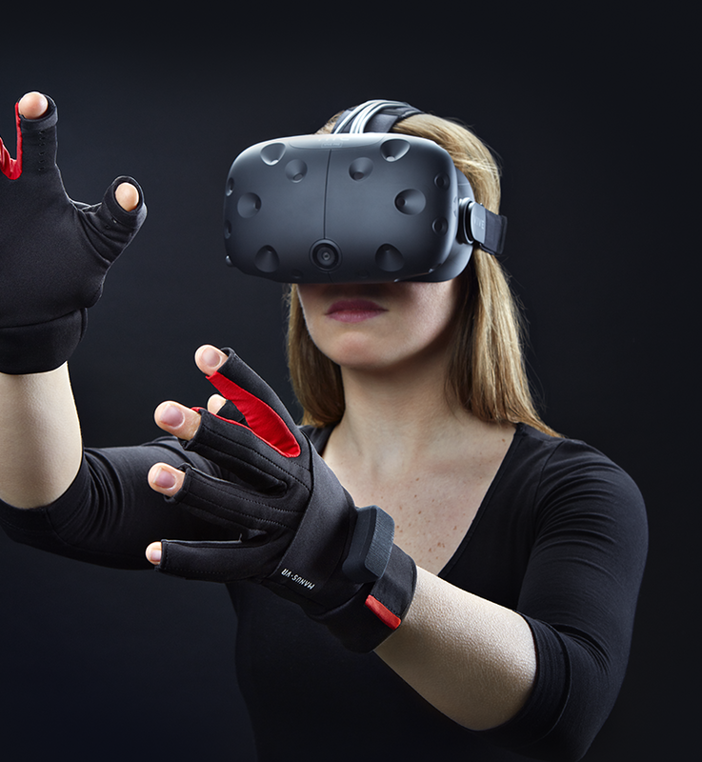
WZROST VR
Uznana za najważniejszą innowację technologiczną od czasów smartfona rzeczywistość wirtualna może zmienić nasze wyobrażenia o życiu i ludzkości.
Chociaż ta technologia jest jeszcze w powijakach, dla tych, którzy “siedzą” w tym temacie, jest przyszłością.
VR zmieni sposób, w jaki pracujemy, jak doświadczamy rozrywki, jak odczuwamy przyjemność i inne emocje, jak postrzegamy siebie, a co najważniejsze, jak odnosimy się do siebie w prawdziwym świecie.

Slide 47
WZROST VR
Ale VR nie jest po prostu nową formą mediów; zmiata bariery wszystkich poprzednich form. Czytanie czegoś na papierze, odsłuchiwanie poczty głosowej, a nawet oglądanie filmu na YouTube są przyjemne, ale wszystkie te działania są na swój sposób ograniczone. Każde z nich jest reprezentacją prawdziwej rzeczy, ale tak naprawdę wcale nie wygląda na prawdziwe.
This Photo by Unknown Author is licensed under CC BY

Slide 48
WZROST VR
VR z tej masywnej czarnej skrzynki wyrósł na największą rewolucję technologiczną od czasów smartfonów.
Do tej pory VR było zdominowane przez akcesoria komputerowe - HTC Vive i Oculus Rift, należący do Facebooka - które były w dziesiątkach tysięcy domów graczy od pół roku, a także zestawy słuchawkowe Gear VR firmy Samsung o wartości 80 funtów zasilane telefonami Galaxy.
Źródło: https://www.raconteur.net/technology/virtual-and-augmented-reality-are-shaking-up-sectors

Slide 49
PRODUKTY, KTÓRYCH ZAKUP PRZY POMOCY VR KLIENCI ROZWAŻAJĄ
57%
34%
32%
24%
ODZIEŻ
DOBRA LUKSUSOWE
NARZĘDZIA
OPAKOWANIA
41%
34%
29%
20%
ELECTRONIKA
KSIĄŻKI
ARTYKUŁY BIUROWE
ŻYWNOŚĆ
40%
33%
25%
28%
DOBRA DOMOWE
ARTYKUŁY SPORTOWE
ZWIERZĘTA
NIE CHCĘ KUPOWAĆ PRZY POMOCY VR
Source: Walker Sands 2016
GENERATION DATA | USING DATA FOR PROFIT

Slide 50
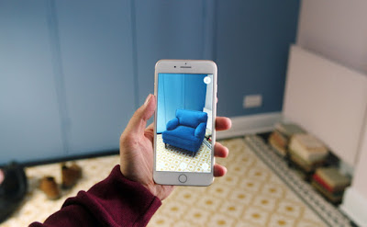
ZASTOSOWANIA DLA AR W DZISIEJSZYCH CZASACH
Zdalna pomoc
Szkolenie w trakcie pracy
Zdalna współpraca
Zadania wspomagane komputerowo
Konserwacja produktu
Dzielenie się wiedzą - rejestrowanie zdarzeń na potrzeby szkolenia
Sprzedaż – projektowanie
GENERATION DATA | USING DATA FOR PROFIT

Slide 51
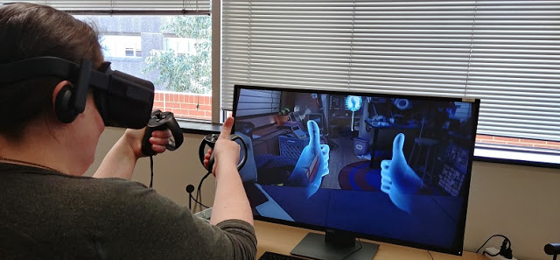
ZASTOSOWANIA DLA VR W DZISIEJSZYCH CZASACH
Wirtualne wycieczki
Trening punktu widzenia
Granie
GENERATION DATA | USING DATA FOR PROFIT

Slide 52
Mini studium przypadku: VTS SOFTWARE, NOWY JORK
VTS to firma programistyczna z Nowego Jorku, która posiada innowacyjną platformę zaprojektowaną do obsługi sektora finansowego. Platforma służy jako rynek zbytu dla banków do wyświetlania i sprzedaży swoich nieruchomości bezpośrednio nabywcom domów i deweloperom. Nieruchomości są sprzedawane cyfrowo, wszystkie inicjowane na podstawie inteligentnych umów i zapisywane na prywatnym blockchainie.
Platforma przedkłada gotowe dokumenty i umowy do podpisu elektronicznego, które minimalizują przesył dokumentów w tę i z powrotem i upraszczają proces podpisywania dla banków i nabywców domów. Wszystkie dokumenty są rejestrowane i śledzone w blockchain. Użytkownicy mogą przeglądać profile i łączyć się bezpośrednio z pośrednikami w obrocie nieruchomościami, agentami, prawnikami, inspektorami i innymi specjalistami.
Podobnie jak niektóre znane systemy płatności, takie jak PayPal, platforma przetwarza płatności i transakcje online. Płatności za usługi związane z nieruchomościami i zakup nieruchomości są oparte na inteligentnych umowach, a następnie rejestrowane i śledzone na ich blockchainie.
Użytkownicy mogą również przeglądać aktualne plany pięter, zdjęcia nieruchomości, podróżować po obiekcie w 3D. Otrzymują również bezpieczny portfel internetowy. Mogą przechowywać, odbierać lub wysyłać płatności cyfrowe innym użytkownikom na platformie, a wszystkie płatności są rejestrowane i śledzone na ich prywatnym blockchainie.
GENERATION DATA | USING DATA FOR PROFIT
Źródło: https://www.vts.com

Slide 53
Przed przyjęciem zupełnie nowej technologii, takiej jak Virtual Reality, należy rozważyć kilka kluczowych pytań. Poświęć kilka minut na omówienie:
Dlaczego potrzebujemy wirtualnej rzeczywistości? Czy w ogóle jej potrzebujemy?
Jaki jest jej cel i funkcja?
Jak technologia będzie wykorzystywana i zarządzana?
Jak te urządzenia zmieszczą się w naszych istniejących zasobach teleinformatycznych i za jaką cenę?
Jak zamierzamy szkolić naszych pracowników w zakresie korzystania z VR?
Jak zmierzymy przyrost wyników dzięki VR? Bardzo ważne jest wzięcie pod uwagę tych pytań (i wielu innych) oraz pełne zrozumienie, w jaki sposób wirtualna rzeczywistość może być wykorzystana np. w placówce edukacyjnej.
AKTYWNOŚĆ 1
Kluczowe kwestie
GENERATION DATA | USING DATA FOR PROFIT

Slide 54
Obejrzyj wideo:
Poświęć kilka minut na dyskusję:
Jak twoja firma może skorzystać z tej technologii?
Jakie dane będzie musiał zapisywać twój blockchain?
AKTYWNOŚĆ 2
BLOCKCHAIN
GENERATION DATA | USING DATA FOR PROFIT
Źródło: https://www.youtube.com/watch?v=QphJEO9ZX6s&feature=emb_logo

